Slide 1
人的價值

Slide 2
人身體的價值

Slide 3

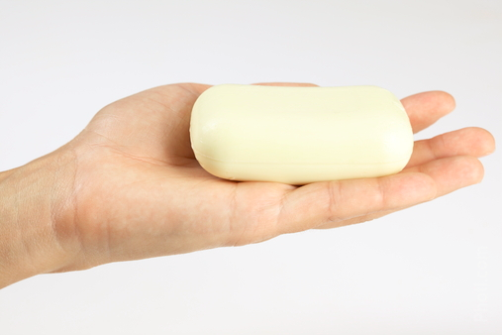
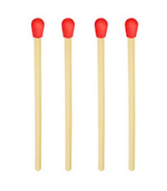
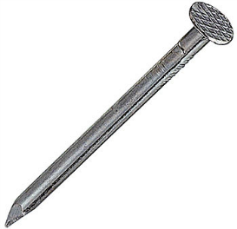
有一位化学家曾经把人体的价值估算了一下，结果发现：人体身上的脂肪可以做六块洗衣肥皂；磷质可做二百二十根火柴；所有的石灰质可以消毒一个鸡笼；体内所有的硫磺可以杀死一只狗身上的跳蚤；所有的铁质可以打一根铁钉；另外，还有盐一把；糖水一杯；还有一点氮气，如果把它做成火药，可以放一小炮。以上所有物质，依照时价来计算，不会超过一块美金。

Slide 4
人生命的價值
Notes:
東方佛家思想稱物質世界為苦海。人有「生、老、病、死、憂、悲、惱苦、怨、憎盡苦、愛離別苦、求不得苦」等八大苦。無形中產生了消極的人生觀－出世主義的思想。
金满箱，银满箱，转眼乞丐人皆谤。
正叹他人命不长，那知自己归来丧！
训有方，保不定日后作强梁。
择膏粱，谁承望流落在烟花巷！
“人法地 ,地法天 ,天法道 ,道法自然”

Slide 5
人生是非常短暫的，但是如果只注意到其短暫，那就連一點價值都沒了。
-沃夫拿格

Slide 6
基督教生命觀點
人由上帝所造。每個人的生命因為上帝而有著非凡的價值、意義及目的。

Slide 7
基督教生命觀點
「生命由上帝所造」的觀點，比起生命及世界是由一次碰巧的大爆炸所產生的，較為合理且可信。並且，也意味著--人的生命是有意義及目的的，因為一位創造者在創造一受造物時，必定有其目的；相反的，若生命是碰巧爆炸而出現的，那麼生命當然也就是毫無目的的存在了。
即便有些人仍然可以對生命的目的提出許多看法，但事實上，在生命的議題上，人無法同時是一位「提出問題者」，同時又是「回答問題者」。因此，生命的答案，不是由自己去摸索、不是由有智慧的人提供，也不可能透過學校教育來教導；生命的問題，只有創造生命的上帝，才能提供真正的答案。

Slide 8
創世記 1:26-28
²⁶ 神說：「我們要照著我們的形象，按著我們的樣式造人，使他們管理海裡的魚、空中的鳥、地上的牲畜和全地，並地上所爬的一切昆蟲。」
²⁷ 神就照著自己的形象造人，乃是照著他的形象，造男造女。
²⁸神就賜福給他們，又對他們說：要生養眾多，遍滿地面，治理這地，也要管理海裡的魚、空中的鳥，和地上各樣行動的活物。
²⁹ 神說：看哪，我將遍地上一切結種子的菜蔬和一切樹上所結有核的果子全賜給你們作食物。
³⁰ 至於地上的走獸和空中的飛鳥，並各樣爬在地上有生命的物，我將青草賜給他們作食物。事就這樣成了。
³¹ 神看著一切所造的都甚好。有晚上，有早晨，是第六日。

Slide 9
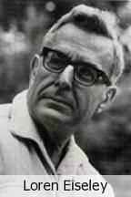
宇宙的中心是一丝微笑， 一份从创世之初就跳跃着喜乐的脉动，至今仍延续着。
1907-1997
美国著名的人类学家和散文家

Slide 10
申命記 32:10
耶和華遇見他在曠野─荒涼野獸吼叫之地，就環繞他，看顧他，保護他，如同保護眼中的瞳人。

Slide 11
詩篇第八篇
^{我觀看你指頭所造的天，並你所陳設的月亮星宿，}
^{便說：人算甚麼，你竟顧念他？世人算甚麼，你竟眷顧他？}
^{你叫他比天使微小一點，並賜他榮耀尊貴為冠冕。}
你派他管理你手所造的，使萬物，就是一切的牛羊、田野的獸、空中的鳥、海裏的魚，凡經行海道的，都服在他的腳下。

Slide 12
生命的價值
^{人是按照上帝的形象及樣式所造，並且上帝要人去治理萬物，}
^{這顯示出每個人的生命都擁有著上帝的形象及樣式，因此每個}
^{人的生命，都是同樣的擁有神聖的價值。且因為人能治理萬物}
^{，因此顯示人的價值是比萬物都還要高的。}
Notes:
自由意志

Slide 13
活出生命的價值
（1）享受 神的愛及人與人之間的愛
親愛的弟兄啊， 神既是這樣愛我們，我們也當彼此相愛。從來沒有人見過 神，我們若彼此相愛， 神就住在我們裏面，愛他的心在我們裏面得以完全了。（ 約翰一書）

Slide 14
活出生命的價值
（2）享受世界萬物中的美好
祂用美物使你所願的得以知足，以致你如鷹返老還童 （詩篇103:5）

Slide 15
活出生命的價值
（3）生命活出上帝的形象與樣式
我心裏柔和謙卑、你們當負我的軛、學我的樣式、這樣、你們心裏就必得享安息。 (太 11:29)

Slide 16
活出生命的價值
（4）實現上帝在每個人生命中的美好計劃
15 主 耶 和 華 以 色 列 的 聖 者 曾 如 此 說 、 你 們 得
救 在 乎 歸 回 安 息 ． 你 們 得 力 在 乎 平 靜 安穩 ．
你 們 竟 自 不 肯 ．
你 們 卻 說 、 不 然 、 我 們 要 騎 馬 奔 走 ． 所 以 你 們 必 然 奔 走 ． 又 說 、 我 們 要 騎 飛 快 的 牲 口 ． 所 以 追 趕 你 們 的 、 也 必 飛 快 。
一 人 叱 喝 、 必 令 千 人 逃 跑 ． 五 人 叱 喝 、 你 們 都 必 逃 跑 ． 以 致 剩 下 的 、 好 像 山 頂 的 旗 杆 、 岡 上 的 大 旗 。
耶 和 華 必 然 等 候 、 要 施 恩 給 你 們 ． 必 然 興 起 、 好 憐 憫 你 們 ． 因 為 耶 和 華 是 公 平 的 神 ． 凡 等 候 他 的 都 是 有 福 的 。

